Slide 1
ORGANIZAREA DATELOR, REPREZENTARE PRIN DIAGRAME

Slide 2
Noțiuni introductive
Există o mulțime de diagrame în ziare, afișe, publicații publicitare, de aceea este necesar ca toată lumea să le poată interpreta, să le înțeleagă limba.
Unele diagrame ne sunt familiare, întrucât am întâlnit forme similare în reprezentarea funcțiilor.
Pentru diagrame, este permisă reprezentarea unor serii de date diferite într-un sistem comun de coordonate.

Slide 3
Datele necesare pentru o analiza statistică se colectează în general în tabele.
Un număr mare de date, prezentate într-un tabel, sunt greu de analizat, iar asemănările și diferențele sunt dificil de interpretat.
Dacă avem multe date este indicat să le reprezentăm într-o diagramă.

Slide 4
Principalele tipuri de diagrame
Diagrame coloană, diagrame de bare: Valorile seriei de date sunt afișate într-o coloană/bară. Coloana este verticală, iar bara se extinde pe orizontală. Principiu: Înălțimea coloanei/lungimea barei depinde de dimensiunea datelor și este direct proporțională cu acestea.
Diagrame cu structură radială: Într-un astfel de grafic, fiecare serie de date este un sector de cerc. Diagramele cu structură radială se utilizează pentru a a afișa proporțiile dintr-un întreg.
Principiu: Măsura unghiului sectorului de cerc depinde de dimensiunea datelor și este direct proporțional cu acestea.
Diagrame prin puncte, diagrame cu linii: Aceste diagrame afișează valorile unei serii de date prin puncte. Există subtipuri care leagă punctele între ele. Un grafic cu linii este utilizat pentru a ilustra modificările datelor în timp.

Slide 5
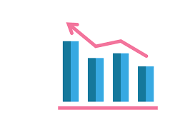
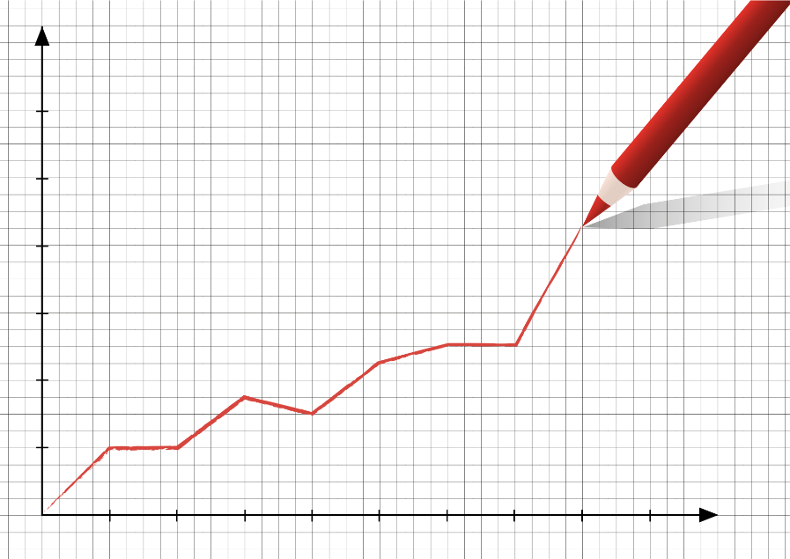
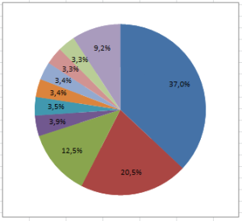
Probleme

Slide 6
1) Tabelul de mai jos arată distribuția înălțimilor în centimetri a membrilor unei echipe de fotbal dintr-o școală.
Înălțime (cm) | 140-149 | 150-159 | 160-169
Numărul elevilor | 2 | 3 | 6
a) Numărul elevilor cu o înălțime mai mică de 160 cm este ………
b) Număr total de membri ai echipei de fotbal este ……..
2) În ansamblul de dansuri populare dintr-o școală, vârsta membrilor este prezentat în tabelul de mai jos:
a) Numărul elevilor în vârstă de 13 ani din ansamblu este ………
b) Numărul total de membrii ai ansablului este ….……
c) Diferența dintre numărul elevilor cu vârsta între 11 și 13 ani este …….
Vârsta (ani) | 11 | 12 | 13 | 14
Numărul elevilor | 10 | 9 | 8 | 9

Slide 7
3) În tabelul de mai jos sunt prezentate efectivele de la începutul, respectiv de la sfârșitul anului școlar pentru fiecare clasă de a VIII-a dintr-o școală.
Clasa Numărul elevilor | VIII A | VIII B | VIII C
La începutul anului școlar | 24 | 27 | 29
La sfârșitul anului școlar | 26 | 25 | 27
a) La sfârșitul anului școlar în clasa a VIII. B au fost ……. elevi.
b) La sfârșitul anului școlar numărul total al elevilor de clasa a VIII-a din școală este …….
R. La sfârșitul anului școlar au fost:
c) La sfârșitul anului școlar au fost cu ……… elevi de clasa a VIII-a mai puțini decât la începutul anului școlar.
R. La începutul anului școlar au fost:

Slide 8
4) În graficul de mai jos sunt prezentate, separat numărul de băieți și numărul de fete din clasele a VIII-a dintr-o școală.
a) Numărul băieților din clasa a VIII.C este ……..
b) În clasele a VIII-a sunt în total ……… de fete și …….. de băieți.
R. fete:
băieți :

Slide 9
5) Rezultatele unei clase la un test scris la matematică sunt prezentate în graficul de bare de mai jos:
a) Un număr de ….. elevi au obținut nota 8.
b) Numărul elevilor din clasă este … .
R. Este indicat scrierea datelor într-un tabel.
c) Numărul elevilor care au obținut
cel puțin nota 6 este …….
R.
d) Numărul elevilor care au obținut
cel mult nota 8 este …...
R.
e) Media clasei cu două zecimale exacte este …….
R. Calculăm media armonică:
Notă | 4 | 5 | 6 | 7 | 8 | 9 | 10
Număr elevi | 2 | 3 | 3 | 7 | 6 | 4 | 2

Slide 10
6) În diagrama cu structură radială de mai jos sunt prezentate rezultatele unui sondaj realizat de o școală în rândul elevilor de clasa a VIII-a privind opțiunea acestora în alegerea profilui clasei a IX-a.
a) Numărul elevilor care optează pentru
profilul real este ……
b) Numărul total al elevilor interogați este…..
R. Numărul elevilor:
c) Procentul elevilor care optează pentru
profilul uman este ………
R. Numărul elevilor care optează pentru profilul uman este 20. Utilizând regula de trei simplă obținem:

Slide 11
7) Într-un magazin sunt 400 kg de fructe, iar diagrama de mai jos arată distribuția procentuală a fructelor.
a) În magazin sunt ……. kg de portocale.
R.
b) În magazin sunt cu ........ kg mai multe mere decât banane.
R.

Slide 12
8) Într-o zi, în fiecare oră între orele 11 și 19 a fost măsurată temperatura exterioară. Diagrama de mai jos arată valorile măsurate.
a) Temperatura măsurată la ora 15 pe baza diagramei este……. ⁰C .
b) Temperatura măsurată la ora 18 este cu …...⁰C mai mică decât temperatura măsurată la ora 14.
M. Temperatura măsurată la ora 18 este:
Temperatura măsurată la ora 14 este:

Slide 13
c) Diferența dintre temperatura cea mai ridicată și cea mai joasă este…..⁰C.
R. Cea mai ridicată temperatură a fost măsurată la ora 14 de
Temperatura cea mai scăzută a fost măsurată la ora 19 de
d) Temperatura medie măsurată între orele 12 și 16 este ……….⁰C.
R. Între orele 12 și 16 au fost măsurate 5 valori.
Citind de pe diagramă temperaturile corespunzătoare temperatura medie este:

Slide 14
9) În graficul de mai jos este prezentat distanța parcursă de un vehicul în 5 ore (orizontal timpul scurs măsurat în ore și vertical distanța parcursă în km).
a) În acest timp, vehiculul a stat ……. ore.
b) În primele 2 ore a parcurs ........ km.

